Slide 1
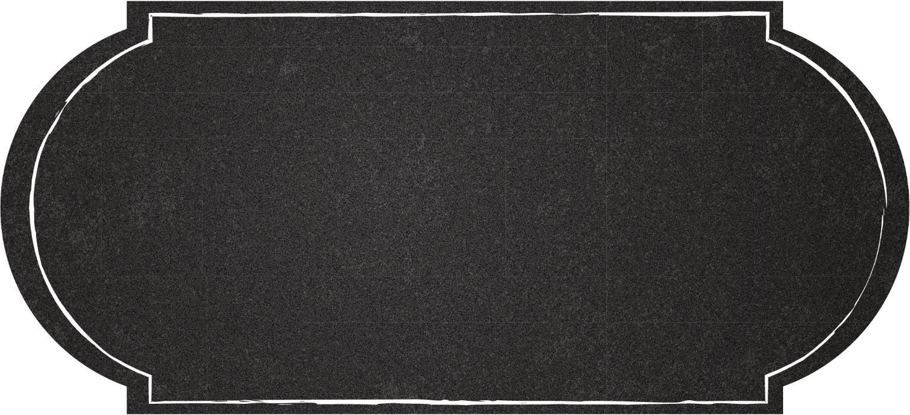
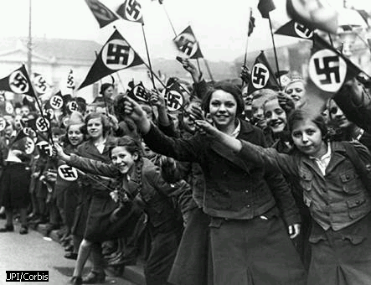
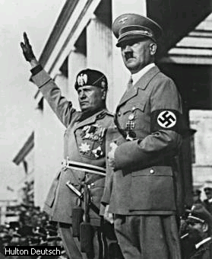
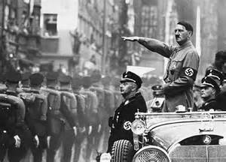
Der Aufstieg des Nationalsozialismus
Die Auswirkungen des Ersten Weltkriegs aud Deutshland
Tudor Niculae
Amalia Duca
Matei Zarafiu
Iannis Nedelcu

Slide 2
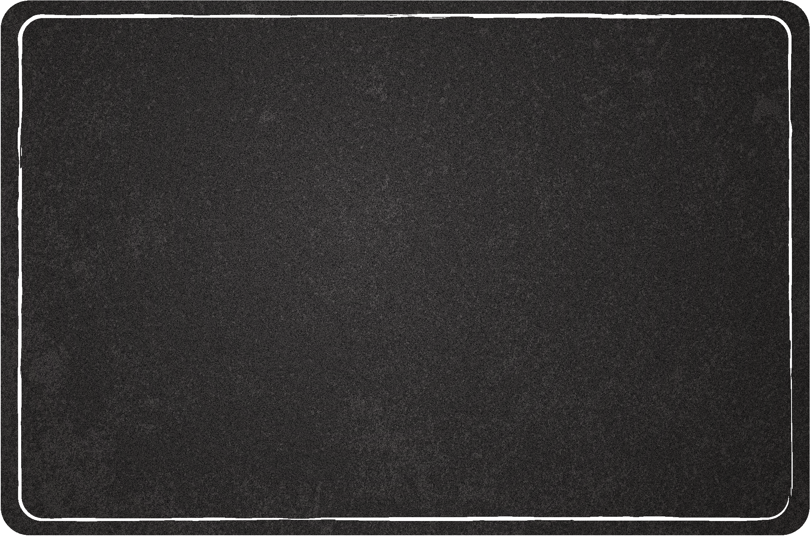
Die Auswirkungen des Ersten Weltkriegs auf Deutschland
Deutschland hatte viele Probleme nach dem Ersten Weltkrieg: Verlorene Länder, die wertvolle natürliche Ressourcen enthielten, 2 ½ Millionen Deutsche starben, 4 Millionen wurden verwundet, Industrie (Fabriken) und Farmen im Land waren zerstört worden, und Autobahnen, Brücken und Straßen wurden abgerissen.

Slide 3
Deutschland Probleme losen
Die Regierung arbeitete daran, diese Dinge zu beheben, aber ein großes Hindernis stand im Weg … Vertrag von Versailles: Deutschland musste den alliierten Staaten Reparationen für Kriegsschäden zahlen Millionen von Dollar verließen das Land nach Frankreich und Großbritannien Auch weil Deutschland verboten wurde, eine große Armee oder Marine zu haben, verloren viele Militärs ihre Jobs

Slide 4
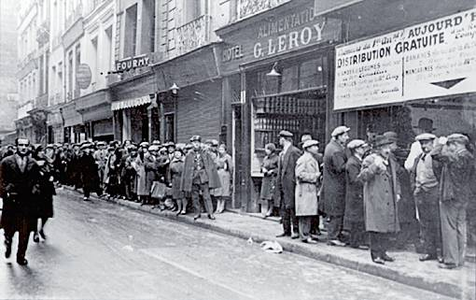
Arbeitlosen-Linie

Slide 5
Deutschland Wirtschaftskrise
Die Preise stiegen, als die Waren knapp wurden.
Grundlegende Dinge wie Lebensmittel und Kleidung waren nicht immer verfügbar.
Männer hatten Schwierigkeiten, Jobs zu finden, um ihre Familien zu ernähren.
Der Wert des deutschen Geldes wurde extrem aufgebläht …

Slide 6
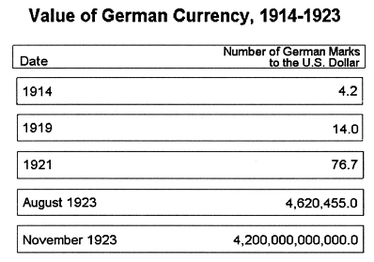
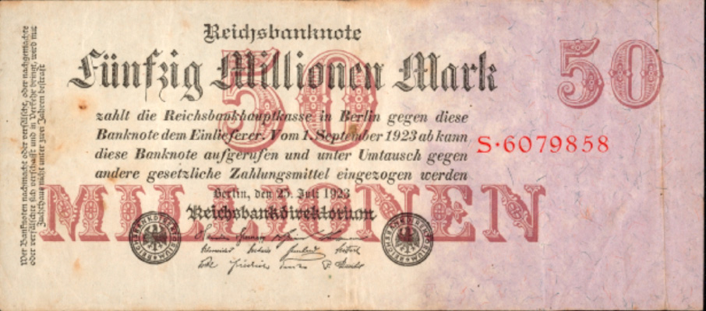
Wert der deutschen Währung

Slide 7
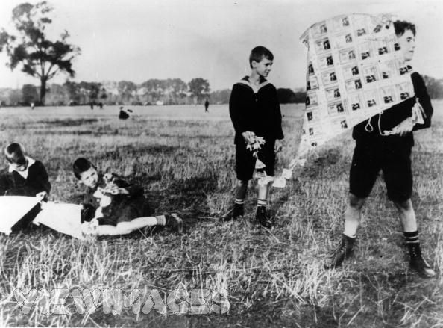
Die D-Mark war 1923 nur gut für die Herstellung von Drachen

Slide 8
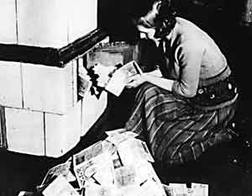
Und zum Berbrennen in Öfen

Slide 9
Adolf Hitler
Als die Dinge schlimmer wurden, beschuldigten die Leute die Regierung…
Adolf Hitler erschien mit dem Versprechen, Deutschlands Probleme zu lösen.
Er machte den Versailler Vertrag für viele der Probleme verantwortlich.
Er sagte auch, dass Juden deutsche Banken und Geld kontrollierten.
Er machte die Juden dafür verantwortlich, dass die Deutschen nicht in der Lage seien, ihren Lebensunterhalt zu bestreiten.

Slide 10
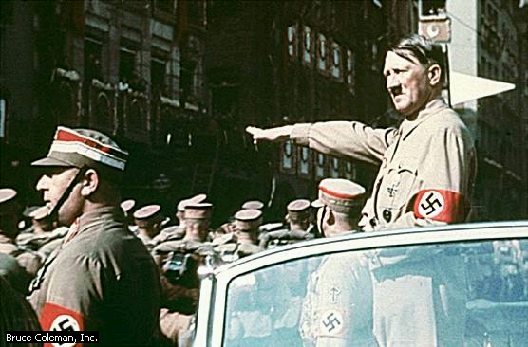
Hitler wird Reichskanzler

Slide 12
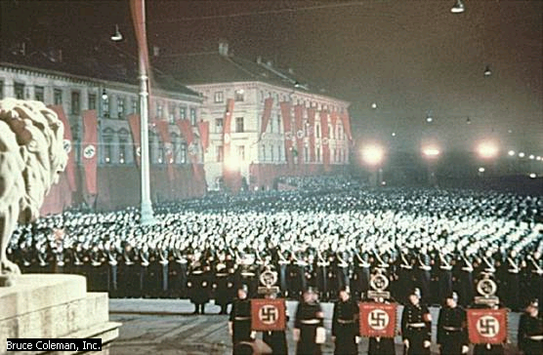

Slide 13
Ein Regierungswechsel
Hitler wurde 1933 zum Reichskanzler ernannt. Er sorgte dafür, dass Gesetze verabschiedet wurden, um ihm mehr Macht zu verleihen, und er errichtete eine autokratische Regierung (vollständige Kontrolle, Diktator). Hitler und seine Anhänger, Nationalsozialisten oder Nazis genannt, hatten bald die ganze Macht in Deutschland.

Slide 14
Hitlers neue Macht
Was haben Hitler und die Nazis getan? Begann mit dem Wiederaufbau des Militärs
Eröffnete Fabriken, um Waffen zu bauen Stellen Sie Arbeitslose ein, um ein überlegenes Autobahnsystem aufzubauen
Die Wirtschaft verbesserte sich, aber die Menschen verloren viele ihrer Bürgerrechte …

Slide 15
Hitlers Aktionen
Deutsche, die sich gegen die Nazis aussprachen, wurden inhaftiert oder ermordet. Hitlers militärische Stärke wuchs und er begann, Pläne für einen Krieg zu schmieden. 1936 schickte er Truppen in ehemalige deutsche Gebiete, die im Ersten Weltkrieg verloren gingen. Bis 1938 kontrollierten deutsche Truppen Österreich und die Tschechoslowakei.

Slide 16
Europe reagiert
Andere Länder protestierten, taten aber nichts, um Hitler aufzuhalten. 1939 marschierte Deutschland in Polen ein. Frankreich und Großbritannien entschieden, dass etwas getan werden musste und erklärten Deutschland den Krieg. Der Zweite Weltkrieg hatte begonnen …

Slide 17
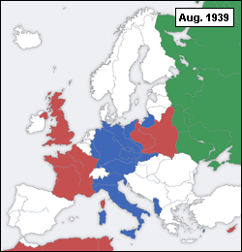
WW II in Europa
Rote Länder sind Verbündet oder warden von Verbündeten kontrolliert
Blau ist Achsen oder von Achsen kontrollierte Länder.
Die Sowjetunion ist grün gefärbt (vor dem Beitritt yu de Alliliierten 1941).

Slide 18
